Slide 1


Slide 2
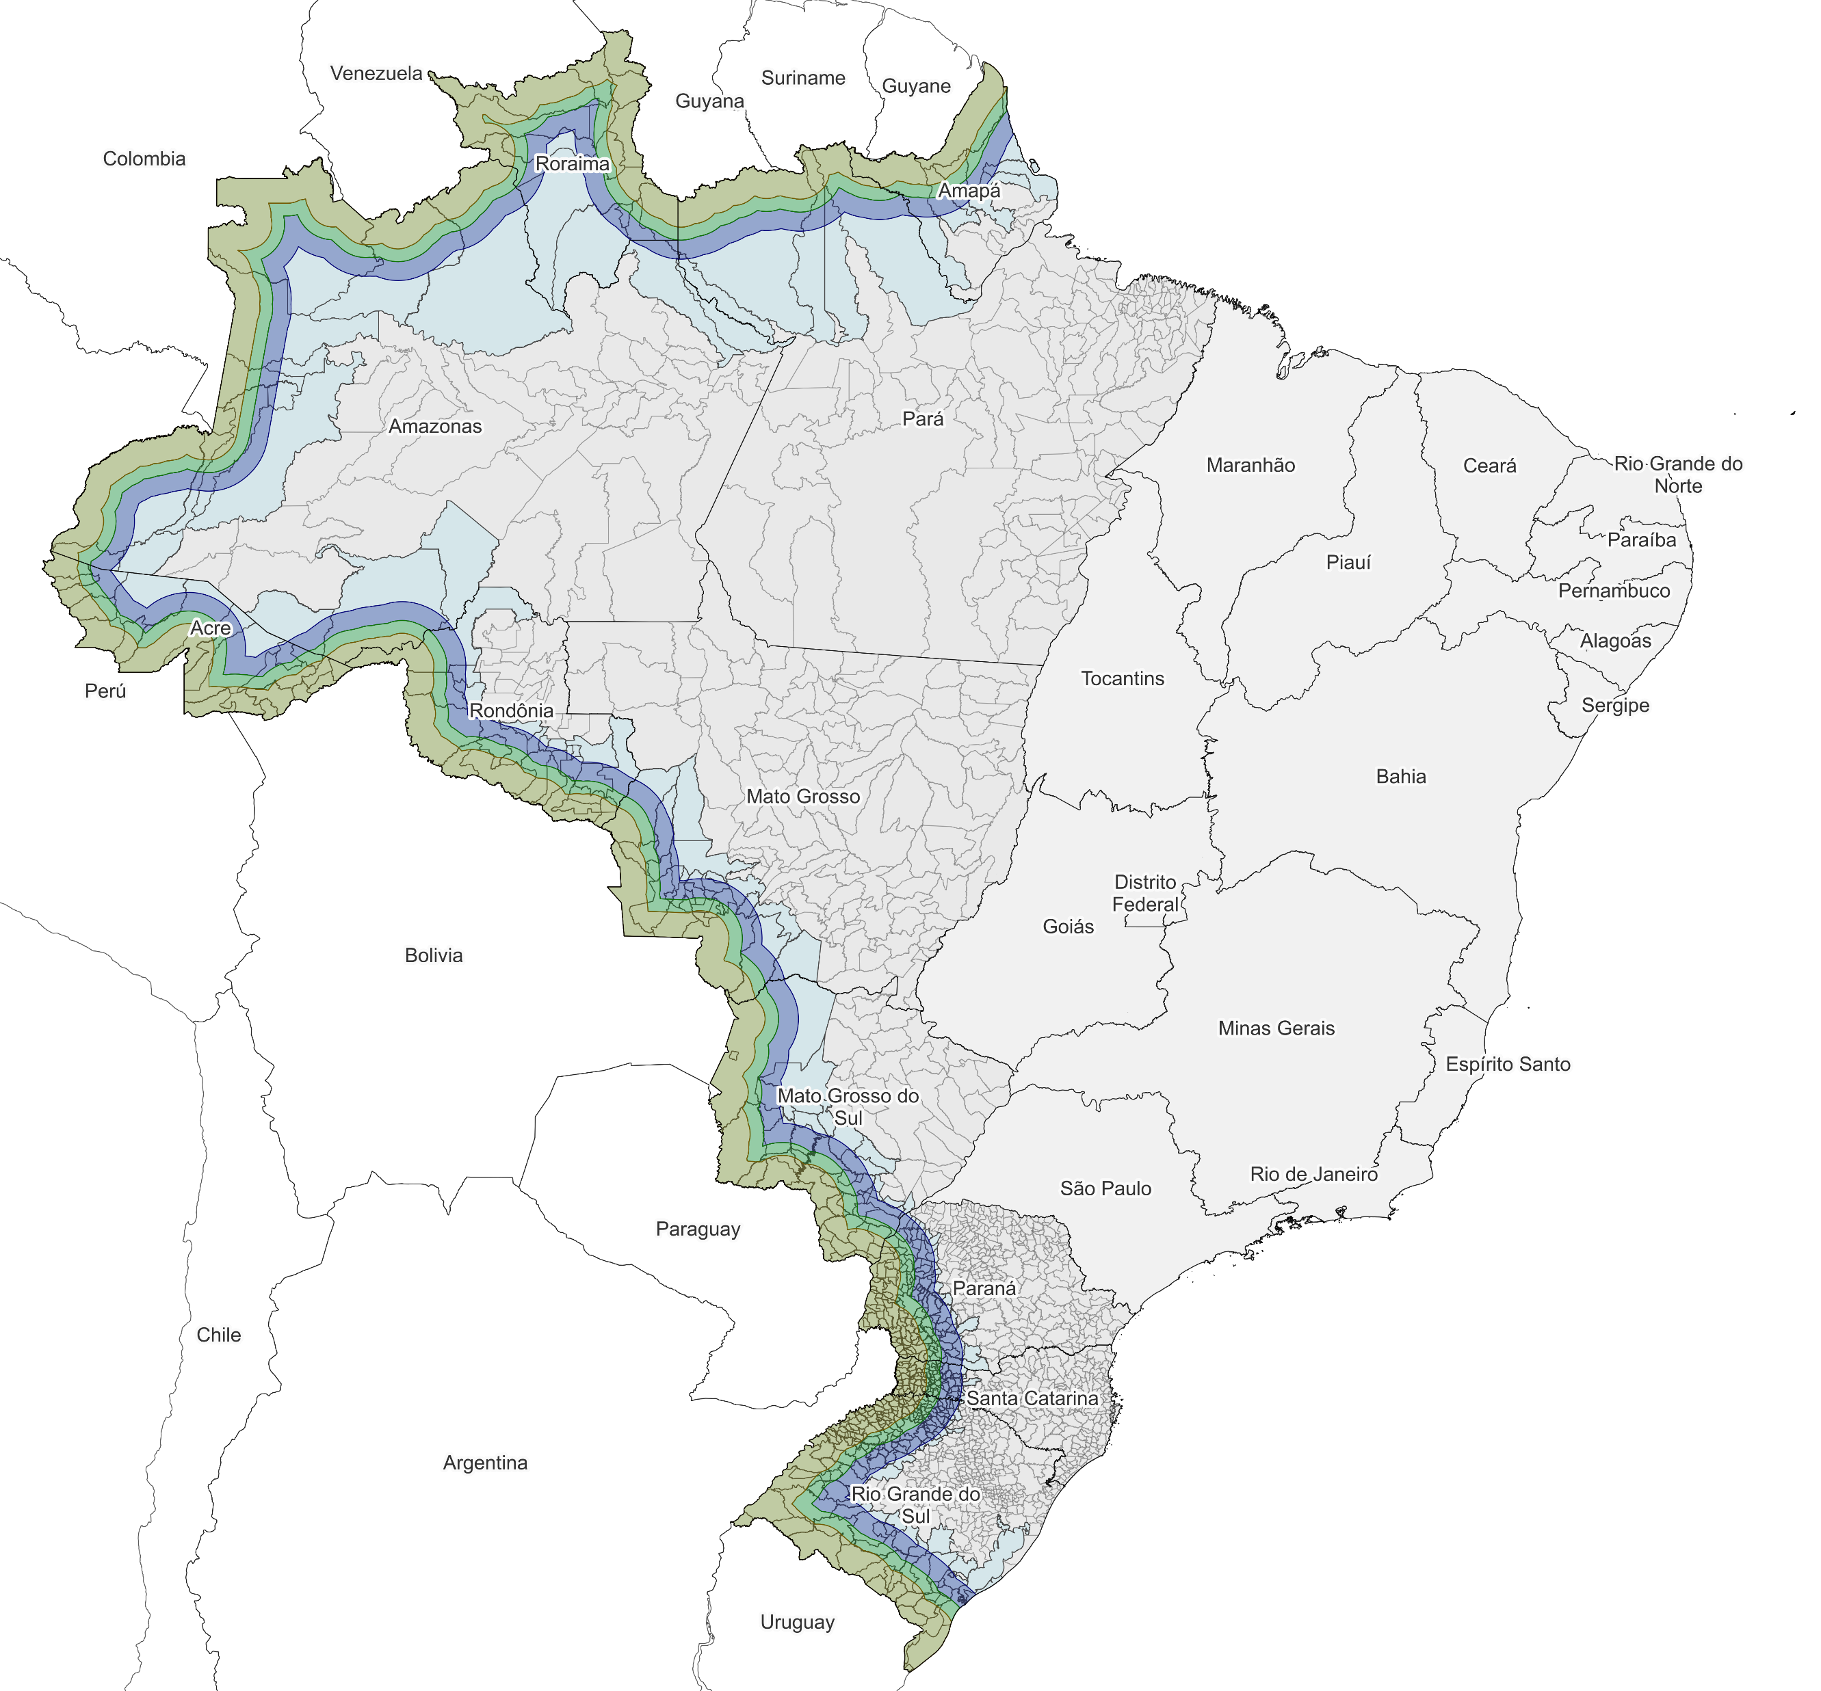
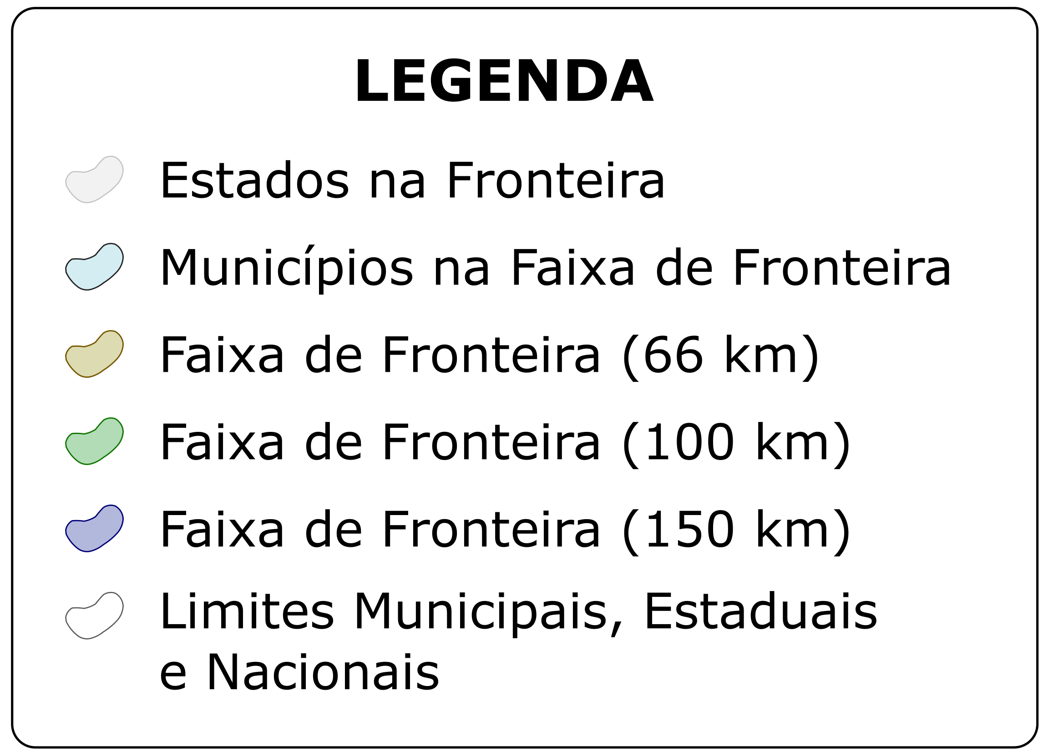
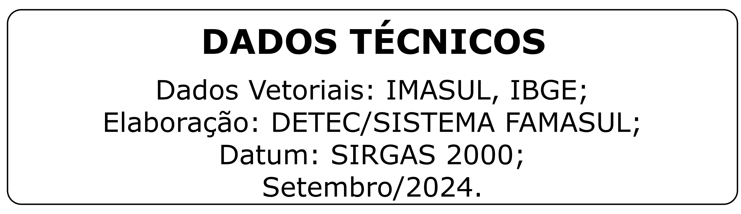

O QUE É FAIXA DE FRONTEIRA?
Faixa territorial de até 150 km, ao longo de toda a fronteira terrestre do Brasil e, por se tratar de uma região de segurança nacional, possui legislação com regras específicas para a aquisição de imóveis (Art. 20, § 2º, da Constituição Federal de 1988).
LEI FEDERAL Nº 13.178/2015
Dispõe sobre a ratificação dos registros imobiliários decorrentes de alienações e concessões de terras públicas situadas nas faixas de fronteira.

Slide 3
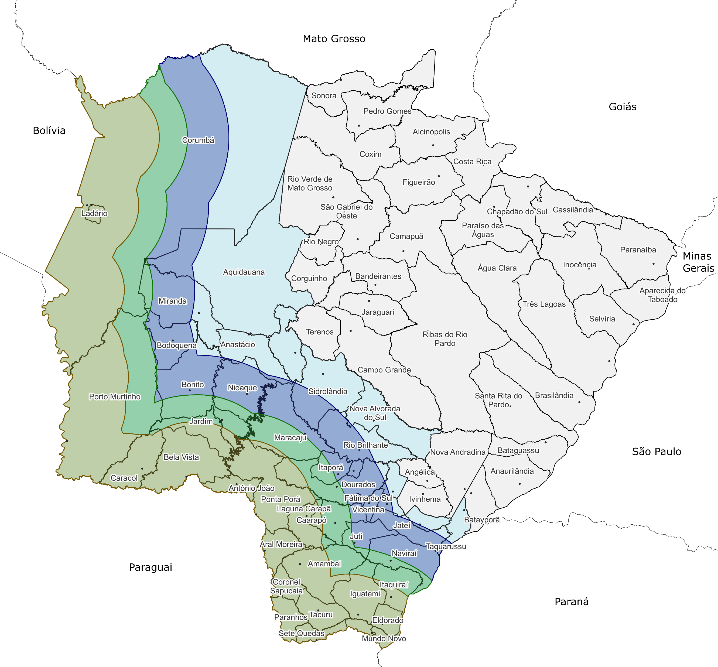
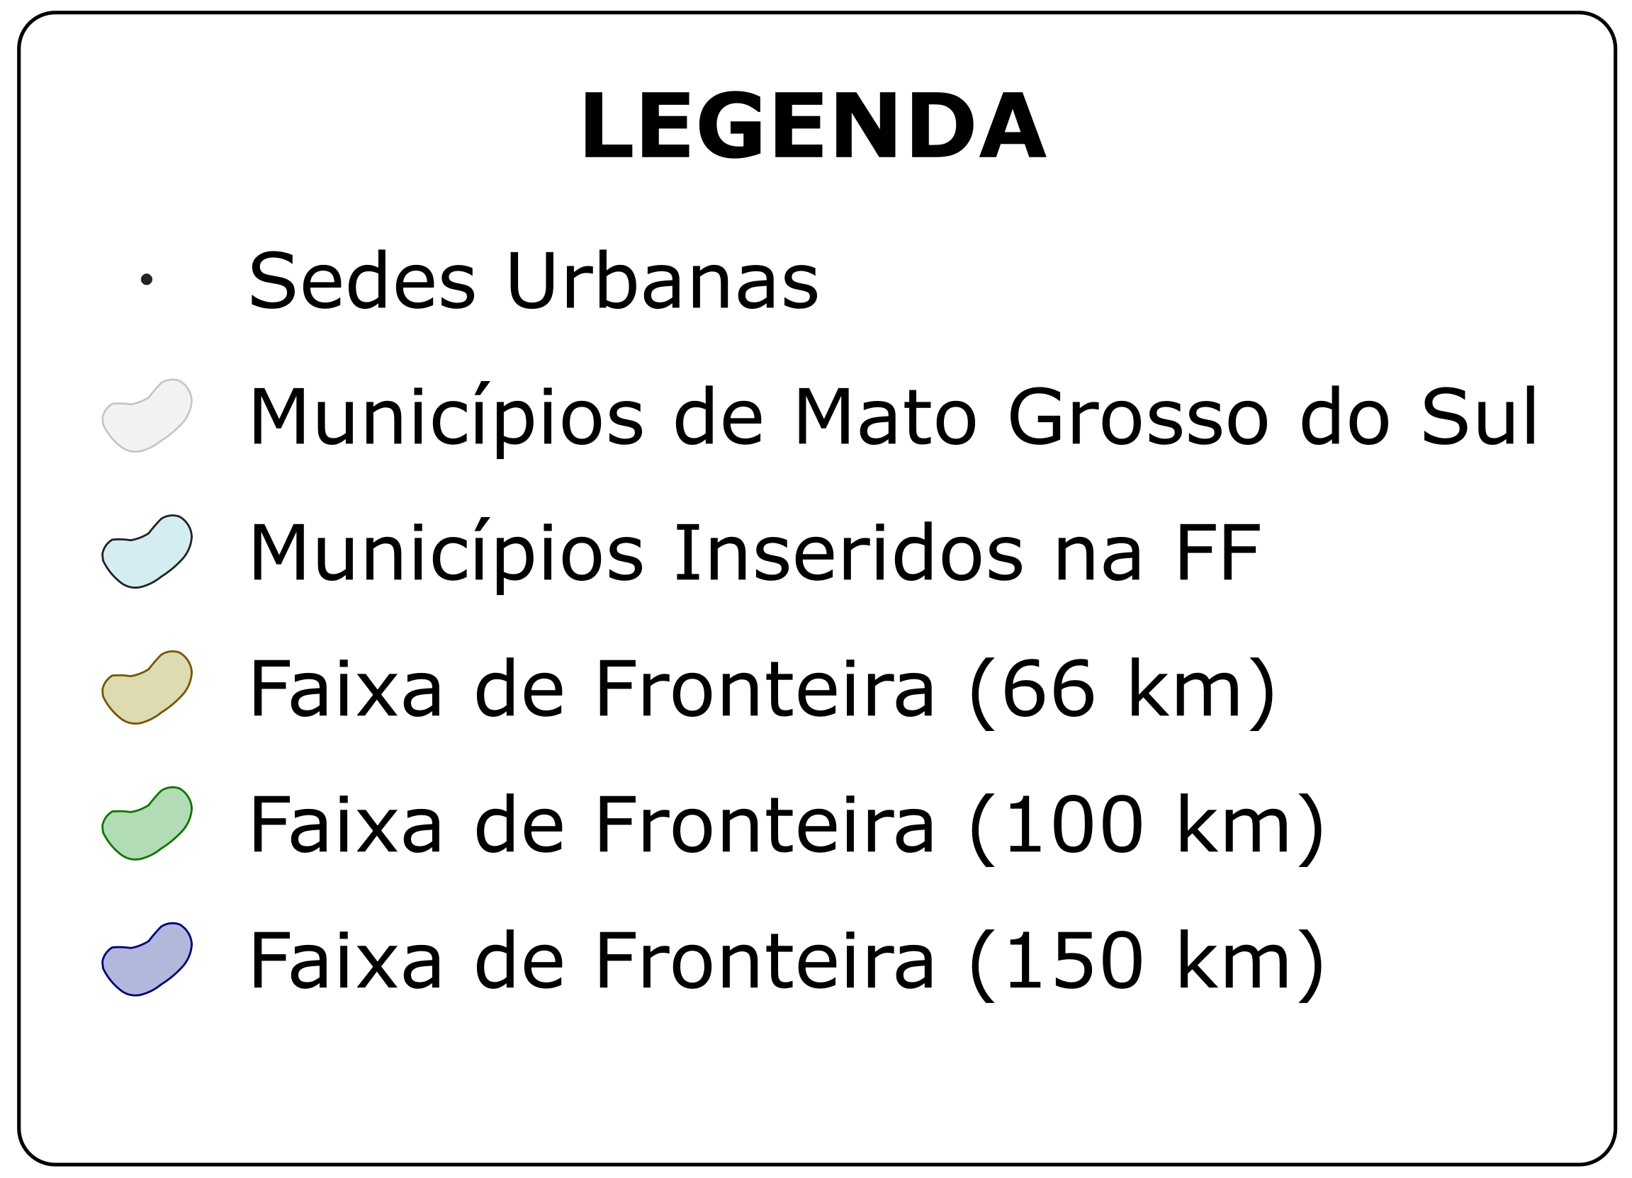
MUNICÍPIOS DO MS
Dos 79 municípios do Mato Grosso do Sul, 45 estão inseridos na faixa de fronteira, com 35.709 imóveis rurais.

Slide 4
municípios com área total inserida
MUNICÍPIO | MÓDULO FISCAL (HA) | 15 MÓDULOS FISCAIS | MUNICÍPIO | MÓDULO FISCAL (HA) | 15 MÓDULOS FISCAIS
Douradina Fátima do Sul Itaporã Vicentina | 30 ha | 450 ha | Amambai Antônio João Coronel Sapucaia Eldorado Iguatemi Itaquiraí Japorã Mundo Novo Naviraí Paranhos Sete Quedas Tacuru | 45 ha | 675 ha
Aral Moreira Laguna Carapã Ponta Porã | 35 ha | 525 ha
Caarapó Juti | 40 ha | 600 ha
Bela Vista Caracol Guia Lopes da Laguna Jardim | 50 ha | 750 ha
 |  |  | Porto Murtinho | 80 ha | 1.200 ha
 |  |  | Ladário | 110 ha | 1.650 ha

Slide 5
municípios com área parcial inserida
MUNICÍPIO | MÓDULO FISCAL (HA) | 15 MÓDULOS FISCAIS | MUNICÍPIO | MÓDULO FISCAL (HA) | 15 MÓDULOS FISCAIS
Deodápolis Dourados Nova Alvorada do Sul Novo Horizonte do Sul Rio Brilhante Sidrolândia | 30 ha | 450 ha | Nioaque | 50 ha | 750 ha
 |  |  | Bonito | 60 ha | 900 ha
 |  |  | Anastácio Aquidauana Bodoquena Dois Irmãos do Buriti Miranda | 90 ha | 1.350 ha
Glória de Dourados | 35 ha | 525 ha
Maracaju Taquarussu | 40 ha | 600 ha
Jateí | 45 ha | 675 ha | Corumbá | 110 ha | 1.650 ha

Slide 6
QUAL O PROCEDIMENTO
PROVIMENTO Nº 309, DE 15 DE JULHO DE 2024
CGJ/TJMS
Regulamenta o procedimento a ser adotado para a implementação da ratificação dos registros imobiliários decorrentes de alienações e concessões em terras públicas situadas na faixa de fronteira do Estado de Mato Grosso do Sul, conforme previsto na Lei Federal nº 13.178/2015. .
PARA FAZER A RATIFICAÇÃO DO IMÓVEL?
1 - Requerimento
Pedido de ratificação de imóvel em faixa de fronteira com indicação da matricula atualizada;
2 – Cadeia Dominial do imóvel
Levantamento de certidões/matrículas até a origem de sua titulação pelo Poder Público Estadual;

Slide 7
QUAL O PROCEDIMENTO
PARA FAZER A RATIFICAÇÃO DO IMÓVEL?
3 – Planta e laudo técnico demonstrativo da localização do imóvel
OBS: Somente para os imóveis localizados em municípios que NÃO estão integralmente na faixa de fronteira. Os documentos deverão ser elaborados por profissional técnico habilitado;
4 – Escritura Pública de declaração de inexistência de questionamento ou reinvindicação na esfera administrativa
Base Legal: artigo 1º, inciso I da Lei 13.178/2015
5 – Certidões Negativas da justiça estadual e federal de 1º e 2º grau
Para a comprovação de inexistência de questionamento ou reinvindicação na esfera judicial
6 – Certidão de Cadastro do Imóvel Rural (CCIR) – atualizado e Certidão Negativa de Débitos (CND) do ITR

Slide 8
QUAL O PROCEDIMENTO
PARA FAZER A RATIFICAÇÃO DO IMÓVEL?
7 – Georreferenciamento
OBS: Somente para imóveis com mais de 15 módulos fiscais
8 – Declaração com firma reconhecida
Declarando que além do cumprimento dos requisitos formais, tem conhecimento e afirma que o imóvel rural se submete à política agrícola, ao Plano Nacional de Reforma Agrária e atende a sua função
Social
Base Legal: ADI 5.623/DF – STF| Constituição Federal de 1988 (art. 5º, inc. XXIII, art. 170, inc. III, art. 186 e art. 188)
9 – Aprovação do Congresso Nacional
OBS: para imóveis com mais de 2.500 hectares (Artigo 188, §1º da CF/1988).
10 – Pagamento dos emolumentos devidos pela prática do ato
Valor Correspondente a uma averbação com valor declarado, tomando por base o valor do imóvel objeto da ratificação constante do requerimento ou da última declaração do Imposto Territorial Rural (ITR)
Base legal: item 1, 1.1.1 da Tabela III-A da Lei nº 6.183 de 26 de dezembro de 2023

